Slide 1
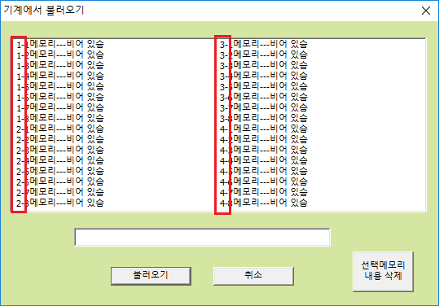
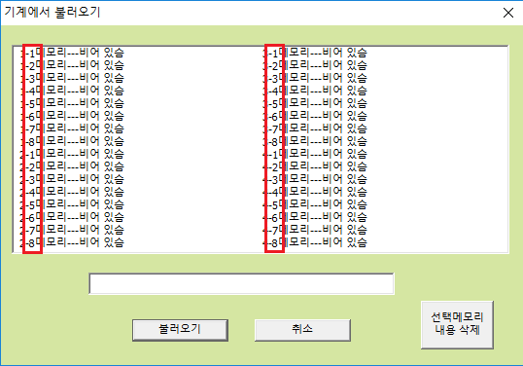
녹화 매크로 녹화 재생 편집 매크로 재생 조합 매크로 재생 방법을 간단히 설명하겠습니다.
* 녹화할 때에는 매크로 기계에 연결되어 있는 키보드 마우스를 이용 하셔야 합니다.
* 기계에 연결되어 있는 키보드와 마우스 정상 동작을 하는지 확인해보세요.
녹화 매크로와 편집 매크로는 각각 32개씩 사용을 할 수가 있습니다.
위에 그림처럼 8개씩 4개의 블럭으로 나누어져 있습니다.
1번 블록 1-1 ~ 1-8
2번 블록 2-1 ~ 2-8
3번 블럭 3-1 ~ 3-8
4번 블럭 4-1 ~ 4-8
매크로 실행 시 1~4숫자 키패드를 눌러 블럭을 선택 한 다음 1~8키패드를 눌러 메모리를 선택하는 것입니다.
조합매크로는 1번 블록만 있습니다.
1번 블럭 1-1 ~ 1-8

Slide 2
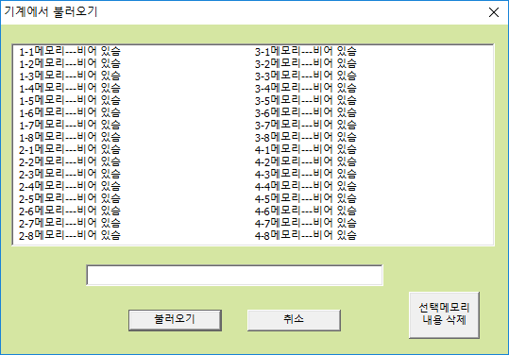
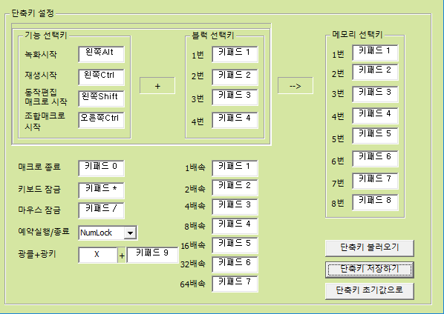
녹화 매크로 녹화하는 방법
녹화순서(1-1메모리)
1.왼쪽Alt키를 누른다 .
2.오른쪽 숫자 키패드1번 눌렀다 뗀다.(블럭 선택)
3.누르고 있던 왼쪽Alt키를 뗀다.
4.기계의 왼쪽(녹색)에서 가운데(주황)로 변함.(블럭 선택됨)
5. 오른쪽 숫자 키패드1번을 눌렀다 뗀다.
6.기계의 불이 가운데(주황)에서 오른쪽(빨강)으로 변하면서 녹화가 시작이 됩니다.
7.오른쪽(빨강)불이 들어온 상태에서 기계에 연결된 키보드 마우스 움직임은 그대로 녹화가 됩니다.
8.숫자 키패드0번을 눌러 종료를 합니다.(숫자 키패드0번은 매크로 종료 키 입니다.)
예)2-7 녹화키 누르기
왼쪽Alt키를 누른다 > 숫자 키패드2번(블럭번호)을 눌렀다 뗀다 > 눌린 왼쪽Alt키 뗀다 > 숫자 키패드7번(블럭번호)을 눌렀다 뗀다 > 빨간 불이 들어온다 > 원하는 녹화작업을 한다 > 숫자 키패드0을 눌러 종료한다.
예)4-5 녹화키 누르기
왼쪽Alt키를 누른다 > 숫자 키패드4번(블럭번호)을 눌렀다 뗀다 > 눌린 왼쪽Alt키 뗀다 > 숫자 키패드5번(블럭번호)을 눌렀다 뗀다 > 빨간 불이 들어온다 > 원하는 녹화작업을 한다 > 숫자 키패드0을 눌러 종료한다.

Slide 3
녹화 매크로 재생하는 방법
재생순서(1-1메모리)
1.왼쪽Ctrl키를 누른다 .
2.오른쪽 숫자 키패드1번 눌렀다 뗀다.(블럭 선택)
3.누르고 있던 왼쪽Ctrl키를 를 뗀다.
4.기계의 왼쪽(녹색)에서 가운데(주황)로 변함.(블럭 선택됨)
5. 오른쪽 숫자 키패드1번을 눌렀다 뗀다.
6.기계의 불이 가운데(주황)에서 왼쪽(녹색)과 오른쪽(빨강)으로 변하면서 재생이 됩니다.
(재생시 기계에 들어오는 불은 키보드나 마우스 잠금 상태에 따라 1개, 2개, 3개가 들어 올 수 있습니다.
7.숫자 키패드0번을 눌러 종료를 합니다.(숫자 키패드0번은 매크로 종료 키 입니다.)
예)1-5 재생키 누르기
왼쪽Ctrl 키를 누른다 > 숫자 키패드1번(블럭번호)을 눌렀다 뗀다 > 눌린 왼쪽Ctrl 키 뗀다 > 숫자 키패드5번(블럭번호)을 눌렀다 뗀다
> 왼쪽(녹색)과 오른쪽(빨강) 불이 들어온다 > 재생이 된다 > 숫자 키패드0을 눌러 종료한다.
예)3-2 재생키 누르기
왼쪽Ctrl 키를 누른다 > 숫자 키패드3번(블럭번호)을 눌렀다 뗀다 > 눌린 왼쪽Ctrl 키 뗀다 > 숫자 키패드2번(블럭번호)을 눌렀다 뗀다
> 왼쪽(녹색)과 오른쪽(빨강) 불이 들어온다 > 재생이 된다 > 숫자 키패드0을 눌러 종료한다.

Slide 4
동작편집매크로 실행방법
재생순서(1-1메모리)
1.왼쪽Shift키를 누른다 .
2.오른쪽 숫자 키패드1번 눌렀다 뗀다.(블럭 선택)
3.누르고 있던 왼쪽Shift 키를 를 뗀다.
4.기계의 왼쪽(녹색)에서 가운데(주황)로 변함.(블럭 선택됨)
5. 오른쪽 숫자 키패드1번을 눌렀다 뗀다.
6.기계의 불이 가운데(주황)에서 오른쪽(빨강)으로 변하면서 재생이 됩니다.
(재생시 기계에 들어오는 불은 키보드나 마우스 잠금 상태에 따라 1개, 2개, 3개가 들어 올수 있습니다.
7.숫자 키패드0번을 눌러 종료를 합니다.(숫자 키패드0번은 매크로 종료 키 입니다.)
예)2-6 재생키 누르기
왼쪽Shift 키를 누른다 > 숫자 키패드2번(블럭번호)을 눌렀다 뗀다 > 눌린 왼쪽Shift 키 뗀다 > 숫자 키패드6번(블럭번호)을 눌렀다 뗀다
>오른쪽(빨강) 불이 들어온다 > 재생이 된다 > 숫자 키패드0을 눌러 종료한다.
예)4-8 재생키 누르기
왼쪽Shift 키를 누른다 > 숫자 키패드3번(블럭번호)을 눌렀다 뗀다 > 눌린 왼쪽Shift 키 뗀다 > 숫자 키패드8번(블럭번호)을 눌렀다 뗀다
> 오른쪽(빨강) 불이 들어온다 > 재생이 된다 > 숫자 키패드0을 눌러 종료한다.

Slide 5
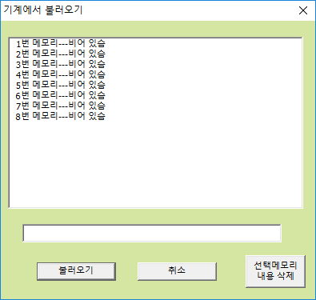
조합매크로 실행방법
재생순서(1번 메모리)
1.오른쪽Ctrl키를 누른다 .
2.오른쪽 숫자 키패드1번 눌렀다 뗀다.(블럭 선택)
3.누르고 있던 오른쪽 Ctrl키를 를 뗀다.
4.기계의 왼쪽(녹색)에서 가운데(주황)로 변함.(블럭 선택됨)
5. 오른쪽 숫자 키패드1번을 눌렀다 뗀다.
6.기계의 불이 가운데(주황)에서 왼쪽(녹색)과 오른쪽(빨강)으로 변하면서 재생이 됩니다.
(재생시 기계에 들어오는 불은 키보드나 마우스 잠금 상태에 따라 1개, 2개, 3개가 들어 올 수 있습니다.
7.숫자 키패드0번을 눌러 종료를 합니다.(숫자 키패드0번은 매크로 종료 키 입니다.)
예)2번 메모리 재생키 누르기
오른쪽Ctrl 키를 누른다 > 숫자 키패드1번(블럭번호)을 눌렀다 뗀다 > 눌린 오른쪽 Ctrl 키 뗀다 > 숫자 키패드2번(블럭번호)을 눌렀다 뗀다
> 왼쪽(녹색)과 오른쪽(빨강) 불이 들어온다 > 재생이 된다 > 숫자 키패드0을 눌러 종료한다.
예)7번 메모리 재생키 누르기
오른쪽Ctrl 키를 누른다 > 숫자 키패드1번(블럭번호)을 눌렀다 뗀다 > 눌린 오른쪽 Ctrl 키 뗀다 > 숫자 키패드7번(블럭번호)을 눌렀다 뗀다
> 왼쪽(녹색)과 오른쪽(빨강) 불이 들어온다 > 재생이 된다 > 숫자 키패드0을 눌러 종료한다.

